Slide 1
AULA 1 - Introdução
FUNDAMENTOS ECONÔMICOS, SOCIAIS E POLÍTICOS DA GEOGRAFIA – FLG 0160

Slide 2
Geografia, ciência social
A visão externa;
Aproximações e afastamentos;
Diferentes limites;

Slide 3
O que a Geografia estuda?
Definir pelos conceitos;
Definir pelos objetos;
Definir pelos métodos;
Definir pelos produtos.

Slide 4
Como estas definições variaram?
Antes de 1950 / depois de 1950
Influência alemã / influência francesa
Vinculada ao Estado / dissociada do Estado

Slide 5
Como foram aplicadas?
Especialização em Humanidades;
Curso independente: socioambiental;
Curso independente: dualidade;
Disciplina obrigatória: ensino básico;
Disciplina facultativa: ensino básico.

Slide 6
As perguntas fundadoras da Geografia
Onde?
Por quê?

Slide 7
Qual é a importância disto?
Introdutória as demais disciplinas;
Alcance de conceitos e produtos;
Posicionamento diante de trocas;
Preparação para concursos;
Reforço às lógicas geográficas;
Renovar a Geografia.

Slide 8
Inter, pluri e transdisciplinaridade: Pesquisa
Convites à aproximação;
Defender o peso da abordagem espacial;
Definir termos e alcances das comparações;
Participar de fóruns com outras formações;
Competir em ambientes e propostas outras.

Slide 9
Transversalidades e reformas curriculares - ensino
BNCC e reformas curriculares;
A pulverização dos conteúdos;
A definição de grandes áreas;
As redefinições de carga horária;
Analogia, conexão, diferenciação;
Distribuição, localização, extensão, ordem.

Slide 10
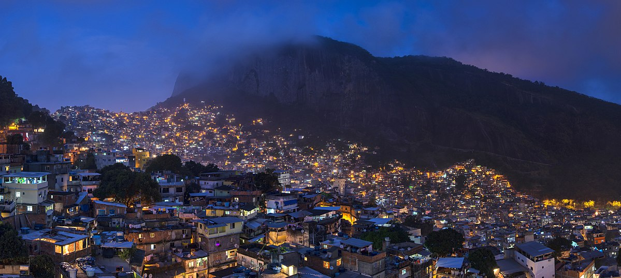
Transparência, consolidação e originalidade: extensão
Retornos à sociedade;
Bancos de dados;
Cursos práticos;
Ação social;
Participação política;

Slide 11
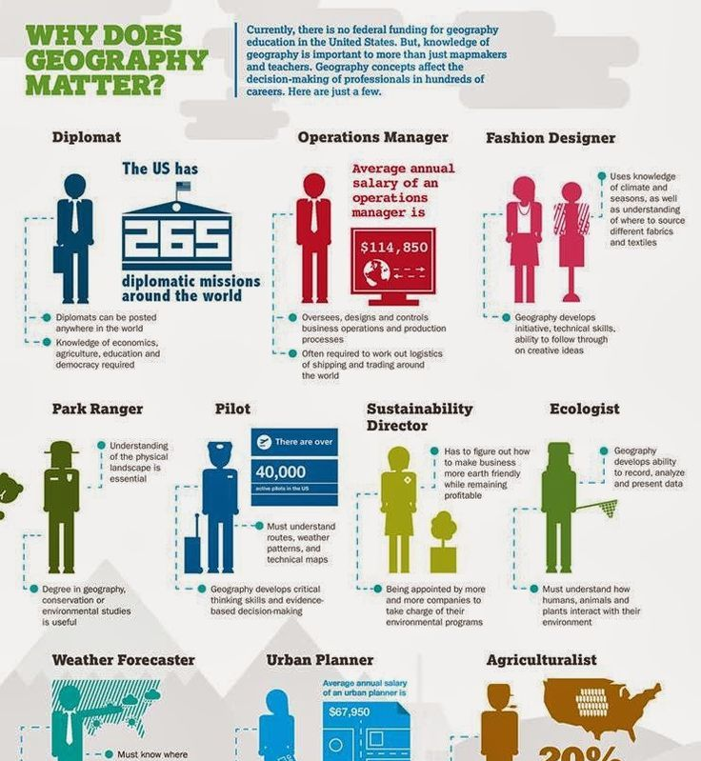
Lógica e competição: mercado de trabalho
Risco da desregulamentação;
Reforma curricular;
Nichos profissionais;
Diminuição das vagas;
Limitação dos apoios.

Slide 12
A Geografia é uma só? Já foi uma?
Diversidade;
Múltiplas definições;
Diferentes objetos;
Funções e produtos numerosos;
Problema de identidade;
Fragmentação e atualidade.

Slide 13
Divã: contra o isolamento e auto-suficiência
Questões epistemológicas;
Desafios contextuais;
Atualização dos conteúdos;
Diminuição das vagas;
Limitação dos apoios.

Slide 14
Módulos: geografia entre as ciências sociais
Subalternidade em relação à História;
Conflitos com a Sociologia;
Utilitarismo diante do Estado (política);
Desafios à modelização econômica;
Alienação acerca da cultura.

Slide 15
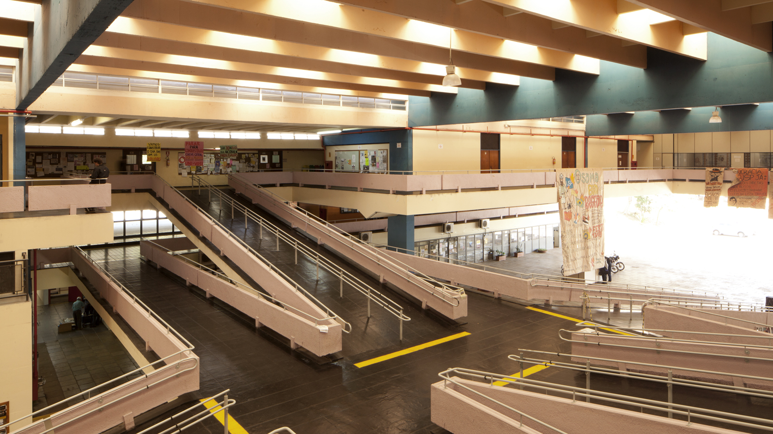
Contato
Pasta de FESPG (xerox);
Comportamento em sala de aula;
Blog: http://fundamentosgeografia.blogspot.com.br
Contato: sala A-2, rvalverde@usp.br

